Slide 1
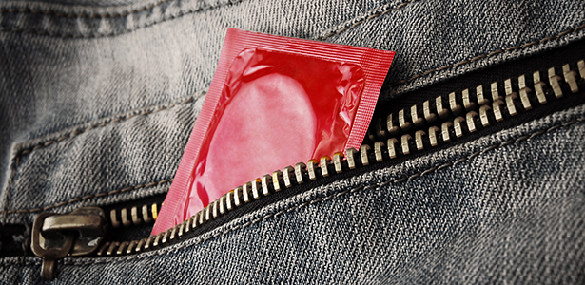
Επιδημιολογία και πρόληψη Σεξουαλικώς Μεταδιδόμενων Νοσημάτων (ΣΜΝ)
Τσιώνης Χάρης
Ειδικός Γαστρεντερολόγος
tsionisx@hotmail.com

Slide 2
Τι είναι τα ΣΜΝ
Είναι νοσήματα που μεταδίδονται από άτομο σε άτομο κατά την σεξουαλική επαφή.
Μερικά απ' αυτά μπορούν να μεταδοθούν με απλή σωματική επαφή ενώ άλλα χρειάζονται πλήρη και στενή σεξουαλική σχέση
Μολονότι η προφύλαξη είναι δυνατή και υπάρχουν πλέον αποτελεσματικές θεραπείες, τα αφροδίσια νοσήματα αποτελούν και σήμερα σοβαρό πρόβλημα

Slide 3
ΦΟΒΟΣ
ΕΦΗΣΥΧΑΣΜΟΣ
ΕΝΗΜΕΡΩΣΗ

Slide 4
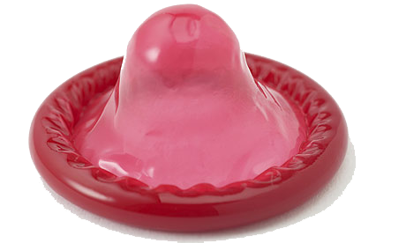
Ποια είναι τα ΣΜΝ
Κολπίτιδα, ουρηθρίτιδα
Γονόρροια/Βλεννόρροια
Φθειρίαση - ψείρες εφηβαίου
Έρπης γεννητικών οργάνων
Σύφιλη
Ηπατίτιδα Β
Ηπατίτιδα C
AIDS
ΗPV λοίμωξη

Slide 5
Ποια είναι τα ΣΜΝ
Κολπίτιδα, ουρηθρίτιδα
Γονόρροια/Βλεννόρροια
Φθειρίαση - ψείρες εφηβαίου
Έρπης γεννητικών οργάνων
Σύφιλη
Ηπατίτιδα Β
Ηπατίτιδα C
AIDS
HPV λοίμωξη

Slide 6
Κολπίτιδα, ουρηθρίτιδα
Η κολπίτιδα είναι φλεγμονή του κόλπου που εκδηλώνεται με άφθονα δύσοσμα υγρά. Δεν θεωρείται απαραίτητα ΣΜΝ. Στους άνδρες αντίστοιχα υπάρχει φλεγμονή της ουρήθρας, ή ουρηθρίτιδα.
Προκαλείται από:
Κοινά βακτήρια
Μύκητες ή Καντιντίαση
Στις γυναίκες εμφανίζει ερεθισμό, ερυθρότητα , φαγούρα, πόνο, οίδημα και παχύ λευκό έκκριμα από τον κόλπο
Στους άνδρες ερεθισμό, έκκριμα και οίδημα της βαλάνου και δυσκολία να τραβηχτεί η ακροποσθία
Χλαμύδια: είναι συχνό ΣΜΝ και προκαλεί λοίμωξη της ουρήθρας, του τραχήλου, του ορθού, των ματιών και στα δύο φύλα. Μπορεί να μην έχει συμπτωματολογία.
Τριχομονάδες: Έντονη φαγούρα.

Slide 7
Ποια είναι τα ΣΜΝ
Κολπίτιδα, ουρηθρίτιδα
Γονόρροια/Βλεννόρροια
Φθειρίαση - ψείρες εφηβαίου
Έρπης γεννητικών οργάνων
Σύφιλη
Ηπατίτιδα Β
Ηπατίτιδα C
AIDS
HPV λοίμωξη

Slide 8
Γονόρροια/Βλεννόρροια
Αίτιο :
Γονόκοκκος, προκαλεί μόλυνση της ουρήθρας, του τραχήλου της μήτρας, ορθού, φάρυγγα.
Συμπτώματα:
α) Κάψιμο στην ούρηση
β) Λευκό ή κίτρινο έκκριμα από την ουρήθρα
γ) Κολπικά υγρά
δ) Η μετάδοση του γίνεται αποκλειστικά με την σεξουαλική
επαφή.
Η μετάδοση γίνεται με την σεξουαλική επαφή με μολυσμένο άτομο και μπορεί να προληφθεί με την πρακτική του ασφαλούς σεξ και την σωστή χρήση προφυλακτικού.

Slide 9
Ποια είναι τα ΣΜΝ
Κολπίτιδα, ουρηθρίτιδα
Γονόρροια/Βλεννόρροια
Φθειρίαση - ψείρες εφηβαίου
Έρπης γεννητικών οργάνων
Σύφιλη
Ηπατίτιδα Β
Ηπατίτιδα C
AIDS
HPV λοίμωξη

Slide 10
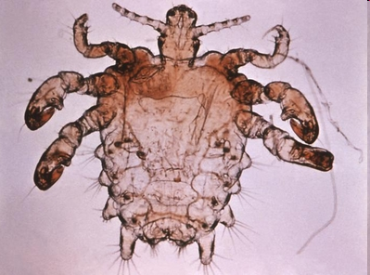
Φθειρίαση - ψείρες εφηβαίου
Οι φθείρες (ψείρες) του εφηβαίου είναι μικρά γκριζο-κίτρινα παράσιτα στο σχήμα του κάβουρα, που μπαίνουν στο δέρμα και τρέφονται με αίμα. Ζουν στις τρίχες κυρίως του εφηβαίου, των μασχαλών.
Μεταδίδονται κατά την διάρκεια της σεξουαλικής επαφής, αλλά και με τα κλινοσκεπάσματα, τα ρούχα, τις πετσέτες.
Συμπτώματα:
Φαγούρα
Φλεγμονή της προσβεβλημένης περιοχής
Μερικές φορές βλέπουμε τις ψείρες και τις
κόνιδες
Δεν υπάρχει αποτελεσματικός τρόπος πρόληψης κατά τη διάρκεια της σεξουαλικής επαφής

Slide 11
Ποια είναι τα ΣΜΝ
Κολπίτιδα, ουρηθρίτιδα
Γονόρροια/Βλεννόρροια
Φθειρίαση - ψείρες εφηβαίου
Έρπης γεννητικών οργάνων
Σύφιλη
Ηπατίτιδα Β
Ηπατίτιδα C
AIDS
HPV λοίμωξη

Slide 12
Έρπης γεννητικών οργάνων
Οφείλεται στον ιό του απλού έρπητα και προκαλεί:
Εμφάνιση φυσαλίδων με υγρό που συνήθως σπάνε και αφήνουν πληγές με πόνο, φαγούρα ή κάψιμο.
Μετά την πρωτομόλυνση οι ερπητοϊοί κρύβονται στις νευρικές ίνες κοντά στην περιοχή της λοίμωξης, όπου μένουν σε λανθάνουσα (ασυμπτωματική) κατάσταση.
Υποτροπές συμβαίνουν με stress ή πτώση της άμυνας του οργανισμού, αλλά τα επεισόδια διαρκούν λιγότερο και είναι πιο ελαφριά.
Η μετάδοση γίνεται στην διάρκεια της σεξουαλικής επαφής, ακόμη και αν δεν υπάρχουν βλάβες ή συμπτώματα.
Πρόληψη μπορεί να γίνει με το προφυλακτικό αν καλύπτει τις βλάβες.

Slide 13
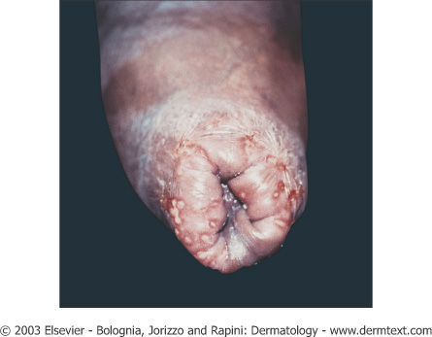

Slide 14
Ποια είναι τα ΣΜΝ
Κολπίτιδα, ουρηθρίτιδα
Γονόρροια/Βλεννόρροια
Φθειρίαση - ψείρες εφηβαίου
Έρπης γεννητικών οργάνων
Σύφιλη
Ηπατίτιδα Β
Ηπατίτιδα C
AIDS
HPV λοίμωξη

Slide 15
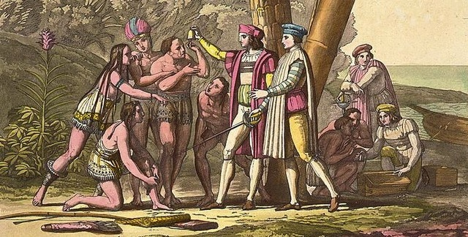
Σύφιλη
Το όνομα της δόθηκε από τον Fracastorius το 1530 από ένα άρρωστο βοσκό, τον Σίφυλους.
Περιγραφές στην Βίβλο και αρχαία Κινέζικα κείμενα
Καταστροφικές επιδημίες στη διάρκεια της ιστορίας

Slide 16
Σύφιλη
Οφείλεται στην ωχρά σπειροχαίτη.
Μεταδίδεται με την σεξουαλική επαφή.
Επίσης από άρρωστη μητέρα στο κυοφορούμενο έμβρυο.
Από μετάγγιση μολυσμένου αίματος.

Slide 17
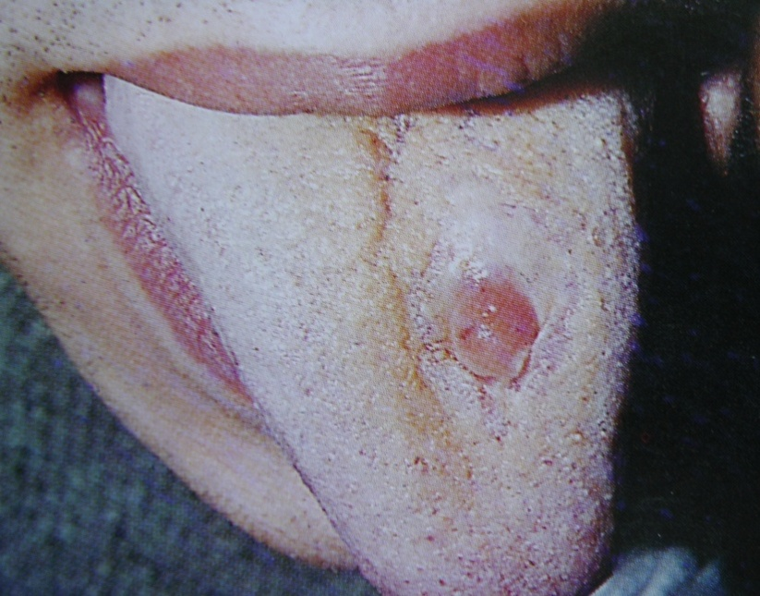
Σύφιλη
Ανώδυνη πληγή στα γεννητικά όργανα – συφιλιδικό έλκος.
Πρησμένοι λεμφαδένες.
Εξάνθημα (ανάλογα με το στάδιο).
Πυρετός ή κακουχία.

Slide 18
Σύφιλη
Εξελίσσεται (χωρίς θεραπεία) σε 3 στάδια
Σοβαρή προσβολή καρδιάς, ματιών, νευρικού συστήματος.
Η θεραπεία της επιτεύχθηκε με την ανακάλυψη της πενικιλίνης
Το προφυλακτικό δεν προσφέρει απόλυτη προφύλαξη

Slide 19
Ποια είναι τα ΣΜΝ
Κολπίτιδα, ουρηθρίτιδα
Γονόρροια/Βλεννόρροια
Φθειρίαση - ψείρες εφηβαίου
Έρπης γεννητικών οργάνων
Σύφιλη
Ηπατίτιδα Β
Ηπατίτιδα C
AIDS
HPV λοίμωξη

Slide 20
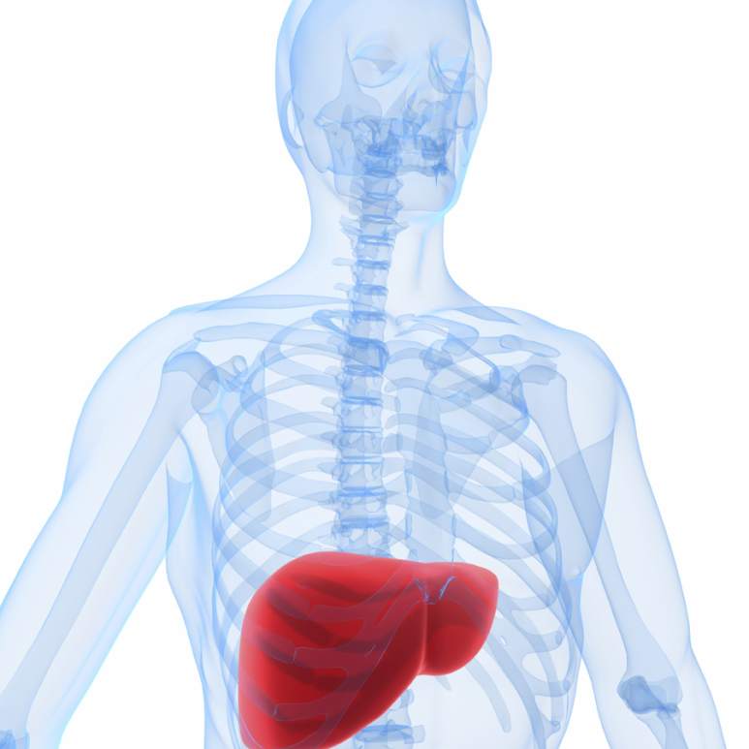
Το Ήπαρ
Το ήπαρ (συκώτι) είναι ένα πολύτιμο όργανο απαραίτητο για την λειτουργία ολόκληρου του οργανισμού.
Μερικές μόνο από τις λειτουργίες που επιτελεί:
Καταστρέφει βλαβερές ουσίες
Ρυθμίζει τη λειτουργία των φαρμάκων
Ρυθμίζει τη χοληστερόλη και άλλες σημαντικές ουσίες
Αποθηκεύει λίπη, βιταμίνες και άλλες ουσίες
Συνθέτει πολύτιμες πρωτεΐνες που υπάρχουν στο αίμα

Slide 21
Ηπατίτιδα Β

Slide 22
Το παγκόσμιο πρόβλημα της HBV λοίμωξης
> 2 δισ. με ένδειξη
HBV λοίμωξης
> 2 εκ θάνατοι/έτος
λόγω επιπλοκών:
(κίρρωσης-ΗΚΚ…)
400 εκατομμύρια με ΧΗΒ
WHO and CDC fact sheets

Slide 23
Ηπατίτιδα Β

Slide 24
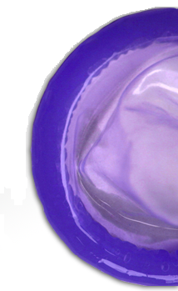
HBV λοίμωξη:
ένα παγκόσμιο πρόβλημα
Μεγάλος αριθμός ασθενών
Δύσκολη/αδύνατη η εκρίζωση του ιού
Σοβαρές απώτερες επιπλοκές της νόσου
Σημαντική οικονομική επιβάρυνση

Slide 25
Ηπατίτιδα Β στην Ευρώπη
1 εκατομμύριο Ευρωπαίοι προσβάλλονται κάθε χρόνο.
90.000 θα γίνουν χρόνιοι φορείς
24.000 θα πεθάνουν από κίρρωση ή καρκίνο του ήπατος

Slide 26
Ηπατίτιδα Β στην Ελλάδα
Επιπολασμός ΗΒV λοιμώξεως: 1-1,5%
500.000 φορείς του ιού HBV
150.000 ασθενείς με χρόνια ηπατίτιδα Β
Περιοχές με ιδιαίτερα υψηλή ενδημικότητα
Υψηλά ποσοστά σε μετανάστες

Slide 27
Παράγοντες που μεταβάλλουν την επιδημιολογία
Εμβολιασμός
Μεταναστεύσεις πληθυσμών
Μεταβολές στη μοριακή βιολογία του HBV
Επιδράσεις των νεότερων αντιικών φαρμάκων
Αλληλεπιδράσεις με τον ξενιστή

Slide 30
Μέσα μεταφοράς
Αίμα
Σπέρμα
Σάλιο
Κολπικά υγρά
Ιδρώτας
Δάκρυα

Slide 31
Τρόποι Μετάδοσης
κάθετη
- από θετική μητέρα στο παιδί
οριζόντια
- σεξουαλική
- ενδο-οικογενειακή
- ΕΦ χρήση ουσιών
- μετάγγιση αίματος
- ατύχημα στους χώρους υγείας
Κύριοι τρόποι μετάδοσης στον ανεπτυγμένο κόσμο
Μεταδοτικότητα 100 φορές μεγαλύτερη από του HIV

Slide 32
Τρόποι Μετάδοσης
 | AIDS – HIV | Ηπατίτιδα Β
Αριθμός ατόμων που έχουν μολυνθεί (Π.Ο.Υ.) | 40.000.000 | 2.000.000.000
Αριθμός περιστατικών AIDS παγκοσμίως | 3.000.000
Αριθμός φορέων ιού Ηπατίτιδας Β |  | 400.000.000
Ελάχιστος όγκος αίματος που μπορεί να μεταδώσει τον ιό | 0,1 ml | 0,00004 ml
Κίνδυνος λοίμωξης μετά από μόλυνση από τσίμπημα με μολυσμένη βελόνη | 0,5 % | 7-30 %
Μεταδοτικότητα 100 φορές μεγαλύτερη από του HIV

Slide 33
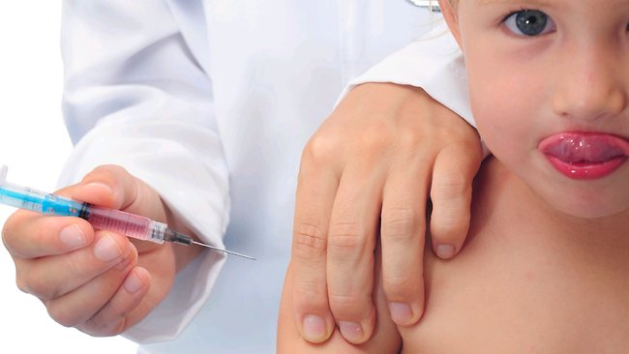
Εμβόλιο
Διαθέσιμο από το 1981
Εφαρμογή σε > 150 χώρες παγκοσμίως
Ελλάδα : 1997 Εθνικό πρόγραμμα εμβολιασμών

Slide 34
Ποια είναι τα ΣΜΝ
Κολπίτιδα, ουρηθρίτιδα
Γονόρροια/Βλεννόρροια
Φθειρίαση - ψείρες εφηβαίου
Έρπης γεννητικών οργάνων
Σύφιλη
Ηπατίτιδα Β
Ηπατίτιδα C
AIDS
ΗPV λοίμωξη

Slide 35
Ηπατίτιδα C
Europe
9 M
USA
~3 M
Eastern Mediterranean
21 M
South East Asia
32 M
Western Pacific
62 M
South America
~10 M
Africa
32 M
170 εκατομμύρια με χρόνια ηπατίτιδα C

Slide 36
Ηπατίτιδα C
Σεξουαλική επαφή 15%
ΕΦ χρήση ουσιών 60%
Επαγγελματική 4%
Άλλη 1%*
Άγνωστη 10%
* νοσοκομειακή, ιατρογενής, περιγεννητική

Slide 37
Ηπατίτιδα C στην Ελλάδα
Όχι απόλυτα γνωστός επιπολασμός, περίπου 200.000 άτομα έχουν μολυνθεί ή σχεδόν το 2% του πληθυσμού
Στις ομάδες υψηλού κινδύνου με αρκετά υψηλότερο επιπολασμό πρέπει να συνυπολογιστούν και οι μετανάστες
Παρουσία anti-HCV σε 87,3% των χρηστών ενδοφλεβίων ουσιών, που είναι ενταγμένοι στον ΟΚΑΝΑ πανελλαδικά

Slide 38
Πρόληψη της Ηπατίτιδας C
Συνεχής ενημέρωση και συμβουλευτική καθοδήγηση για αλλαγή των συμπεριφορών υψηλού κινδύνου
Εφαρμογή των βασικών μέτρων προφύλαξης κατά την εκτέλεση ιατρικών πράξεων
Δεν υπάρχει μέχρι σήμερα διαθέσιμο εμβόλιο

Slide 39
Ποια είναι τα ΣΜΝ
Κολπίτιδα, ουρηθρίτιδα
Γονόρροια/Βλεννόρροια
Φθειρίαση - ψείρες εφηβαίου
Έρπης γεννητικών οργάνων
Σύφιλη
Ηπατίτιδα Β
Ηπατίτιδα C
AIDS
ΗPV λοίμωξη

Slide 40
Σύνδρομο επίκτητης ανοσοανεπάρκειας AIDS (acquired immunodeficiency syndrome)
Α: Acquired – not inherited
I: Immuno-attacks the immune system
D: Deficiency- by destroying certain white blood cells
S: Syndrome – a group of symptoms or illnesses that occur as a result of the HIV infection

Slide 41
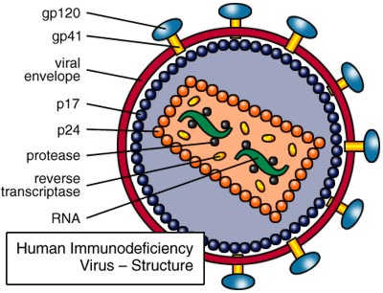
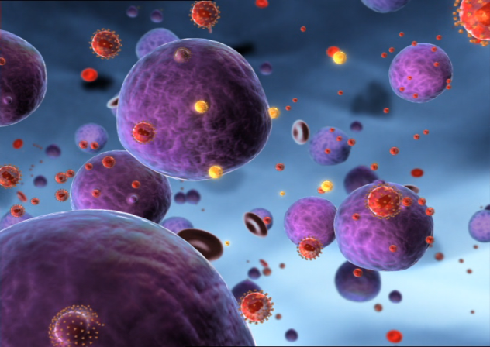
HIV Ιός της ανθρώπινης ανοσοανεπάρκειας
Η: Human
I: Immunodeficiency
V: Virus
O HIV προκαλεί προοδευτικά μείωση της κυτταρικής ανοσίας με συνέπεια την εμφάνιση λοιμώξεων (ευκαιριακών) καθώς και ορισμένου τύπου καρκίνων
Ανήκει στους ρετροϊούς, ευρύτερη οικογένεια των ερπητοϊών
Λεμφοτρόπος ιός
HIV-1 (περισσότερο λοιμογόνος για τον άνθρωπο)
HIV-2 (λιγότερο λοιμογόνος για τον άνθρωπο)

Slide 42
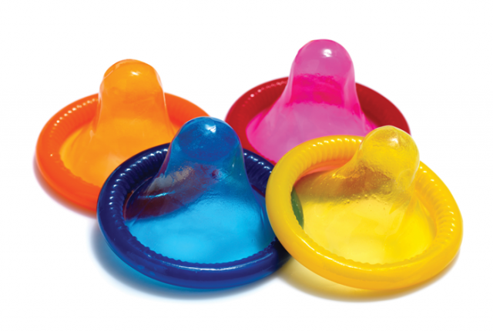
AIDS
Η ιστορία της HIV νόσου είναι γεμάτη
Θριάμβους και αποτυχίες
Ζωή και θάνατο
Μύθους και ρατσισμό
Το AIDS είναι μία από τις φονικότερες επιδημίες στην παγκόσμια ιστορία.

Slide 43
AIDS
H πορεία της επιδημίας HIV/AIDS ακολουθεί σταθερά ανοδική πορεία την τελευταία δεκαετία
Από τα 3,6 κρούσματα ανά 100.000 κατοίκους το 2002,
φθάσαμε τα 9,8 κρούσματα ανά 100.000 κατοίκους το 2012
Από το 1981 που παρατηρήθηκε κλινικά στις ΗΠΑ, γύρω στα 25.000.000 άνθρωποι έχουν χάσει τη ζωή τους, ενώ 33.000.000 είναι φορείς του ιού HIV

Slide 44
AIDS Πως ξεκίνησαν όλα;
HIV-1 προέκυψε από τον SIVcpz που βρέθηκε σε χιμπατζήδες Pan troglodyte troglodyte
HIV-2, ο λιγότερο μολυσματικός ιός αναδύθηκε από τον SIVsm που βρέθηκε σε mangabeys

Slide 45
AIDS Πως ξεκίνησαν όλα;
Kinshasa

Slide 46
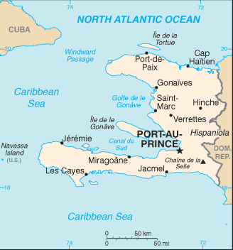
AIDS Πως συνέχισαν όλα;
Ένας αριθμός κατοίκων από την Ταϊτή μετανάστευσαν και δούλεψαν στο Κονγκό και τελικά επέστρεψαν πίσω
Κάποιοι μετέφεραν τον ιό

Slide 47
AIDS Πως συνέχισαν όλα;
Η Ταϊτή μια φτωχή χώρα κοντά στις ΗΠΑ δεν είχε ταμπού για τις σεξουαλικές προτιμήσεις
Αν ήσουν ομοφυλόφιλος στην Αμερική υπήρχαν λίγα μέρη που μπορούσες να ταξιδέψεις και να δείχνεις ανοιχτά τις προτιμήσεις σου

Slide 48
AIDS Πως συνέχισαν όλα;
Μερικοί κρατικοί υπάλληλοι του Reagan κατηγόρησαν τα θύματα και ήταν αρνητικοί στο να βοηθήσουν
Ο Jerry Falwell είπε ότι το AIDS ήταν η απάντηση του Θεού στο μη σεβασμό των νόμων του

Slide 49
AIDS Πως συνέχισαν όλα;
Ο θάνατος του ηθοποιού Rock Hudson το 1985 ευαισθητοποιεί το κοινό για τη νόσο

Slide 50
AIDS Πως συνέχισαν όλα;
Μετά από χρόνια αγώνα για να παραμείνει στο σχολείο ο Ryan White πεθαίνει σε ηλικία 19 ετών
Το σχέδιο φροντίδας Ryan White τίθεται σε εφαρμογή από την κυβέρνηση για να προσφέρει βοήθεια στους μολυσμένους ασθενείς
Ασθενείς που ζουν με HIV/AIDS αυξάνονται στο 1 εκατομμύριο

Slide 51
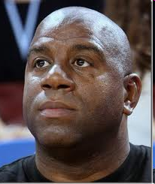
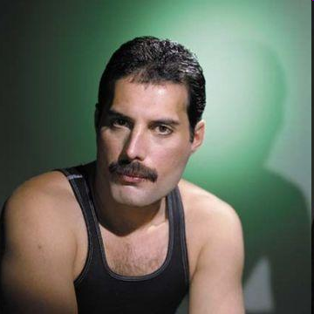
AIDS Πως συνέχισαν όλα;

Slide 52
AIDS Πως συνέχισαν όλα;

Slide 53
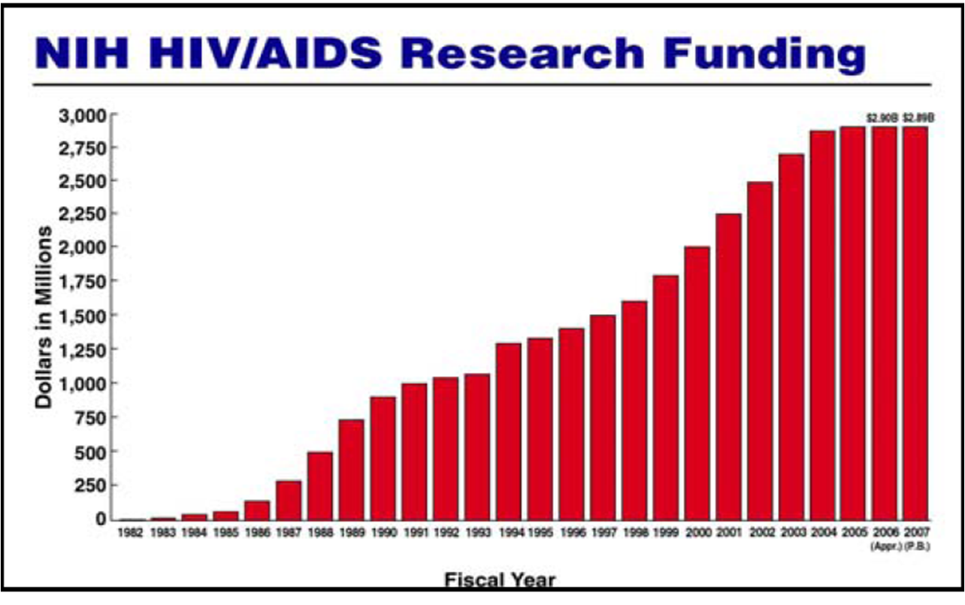
AIDS Πως συνέχισαν όλα;

Slide 54
AIDS Πως συνέχισαν όλα;
No therapy
Mono-therapy
Dual-therapy
% of patients progressing
Triple therapy
Months
JAMA 1998 & CMAJ 1999

Slide 55
AIDS Πως μεταδίδεται;
Αίμα
Σπέρμα
Κολπικά υγρά
Γάλα θηλασμού
Υγρά που περιέχουν αίμα

Slide 56
AIDS Πως μεταδίδεται;
Σεξουαλική επαφή
(Ο πιο συχνός τρόπος μετάδοσης παγκοσμίως σήμερα είναι οι ετεροφυλοφιλικές σχέσεις)
Χρήση ενδοφλεβίως ουσιών
Από μητέρα σε παιδί (Κάθετη Μετάδοση)
Μεταγγίσεις
Επαγγελματική έκθεση

Slide 57
AIDS Πως μεταδίδεται;
Σεξουαλική επαφή
(Ο πιο συχνός τρόπος μετάδοσης παγκοσμίως σήμερα είναι οι ετεροφυλοφιλικές σχέσεις)
Ο κίνδυνος είναι μεγαλύτερος με:
Την αύξηση του αριθμού των ερωτικών συντρόφων και του αριθμού των επαφών με άγνωστους
Την επαφή κατά την διάρκεια εμμήνου ρύσεως
Με πρακτικές που επιφέρουν τραυματισμό των βλεννογόνων
Παρουσία και άλλων νόσων που μεταδίδονται με την ερωτική πράξη

Slide 58
AIDS Πως μεταδίδεται;

Slide 59
AIDS Μεταδίδεται με το φιλί;
Φιλί στο μάγουλο
- Είναι ασφαλές
Κανένας δεν έχει αναφερθεί να μολύνθηκε από κοινωνικές αβρότητες όπως στεγνά φιλιά, αγκαλιές και χειραψίες
Φιλί στο στόμα
- Είναι ασφαλές

Slide 60
AIDS Μεταδίδεται με κοινωνικές επαφές;
Ο HIV δεν μεταδίδεται με καθημερινές επαφές στην δουλειά, στα σχολεία ή στις κοινωνικές επαφές
Δεν μπορεί να μολυνθείτε από τις τουαλέτες, τα χερούλια στις πόρτες, τα πιάτα, ποτήρια ή φαγητά
Ο HIV δεν είναι αερομεταδιδόμενος ιός και δεν επιβιώνει για πολύ έξω από το σώμα

Slide 61
AIDS Μεταδίδεται με κοινωνικές επαφές;
Δεν μολύνεστε όταν εργάζεστε ή βρίσκεστε κοντά με κάποιο που έχει λοίμωξη από HIV
Δεν μεταδίδεται με τον ιδρώτα, δάκρυα, φτύσιμο, ρούχα, τηλέφωνα, τουαλέτες ή καθημερινά πράγματα όπως μοιραζόμενοι ένα γεύμα
Δεν μολύνεστε από τσιμπήματα εντόμων
Δεν μολύνεστε κατά την
εθελοντική αιμοδοσία

Slide 62
AIDS Μεταδίδεται με κοινωνικές επαφές;
Ο ιός δεν επιβιώνει καλά έξω από το σώμα και πεθαίνει σε λίγες ώρες
Δεν μεταδίδεται με άψυχα αντικείμενα

Slide 63
AIDS
Ο καλύτερος τρόπος για τον περιορισμό μιας επιδημίας είναι η αναγνώριση των ασθενών και η πρόληψη

Slide 64
Ποια είναι τα ΣΜΝ
Κολπίτιδα, ουρηθρίτιδα
Γονόρροια/Βλεννόρροια
Φθειρίαση - ψείρες εφηβαίου
Έρπης γεννητικών οργάνων
Σύφιλη
Ηπατίτιδα Β
Ηπατίτιδα C
AIDS
ΗPV λοίμωξη

Slide 65
HPV Λοίμωξη
Ο ιός των ανθρωπίνων θηλωμάτων δεν είναι ένας, αλλά μία ομάδα DNA-ιών γνωστών διεθνώς ως HPV (Human Papilloma Viruses).
Οι HPV ιοί προκαλούν πλήθος αλλοιώσεων, καλοήθων και κακοήθων, στο δέρμα και τους βλεννογόνους του ανθρώπινου σώματος

Slide 66
HPV Λοίμωξη
Η μόλυνση από τους HPV ιούς είναι σήμερα η πιο συχνή σεξουαλικώς μεταδιδόμενη μόλυνση στις γυναίκες και άνδρες
Αφορά έως και το 80% του σεξουαλικά ενεργού πληθυσμού
Η μόλυνση από τους συγκεκριμένους ιούς δεν σημαίνει απαραίτητα και εκδήλωση νόσου

Slide 67
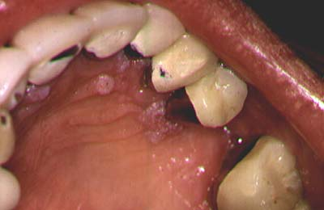
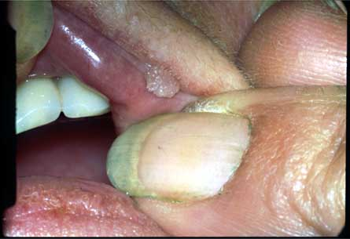
HPV Λοίμωξη

Slide 68
HPV Λοίμωξη
Τα οξυτενή κονδυλώματα που αναπτύσσονται στα εξωτερικά γεννητικά όργανα είναι εμφανή με γυμνό μάτι και με αυτοεξέταση (αναφερόμαστε τότε σε κλινική νόσο)
Οι υπόλοιπες HPV βλάβες είναι επίπεδες, δεν φαίνονται με γυμνό μάτι και χρειάζονται ιατρική εξέταση για να εντοπιστούν όπως το Τεστ-Παπανικολάου και η κολποσκόπηση

Slide 69
HPV Λοίμωξη
Κάθε γυναίκα οφείλει να κάνει κάθε χρόνο
Τεστ - Παπανικολάου!

Slide 70
HPV Λοίμωξη
Προφυλάξεις από τη νόσο:
η χρησιμοποίηση προφυλακτικού, όταν υπάρχουν σεξουαλικές σχέσεις με κάποιον που δεν γνωρίζεις καλά
η πλύση των γεννητικών οργάνων μετά από κάθε επαφή
η επίσκεψη στο γιατρό αμέσως μόλις διαπιστωθεί κάποιο σύμπτωμα προτρέποντας και τον/τη σύντροφό να κάνει το ίδιο

Slide 71
HPV Λοίμωξη
Εμβόλιο
Τι είναι:
Υπάρχουν αυτή τη στιγμή στην αγορά, δύο είδη εμβολίων, τα οποία προφυλάσσουν από τον καρκίνο του τραχήλου: α) το Gardasil που προστατεύει από λοίμωξη από τους HPV ιούς 6,11,16 και 18, και β) το Cervarix που προστατεύει από τη λοίμωξη από τους HPV τύπους 16 και 18, οι οποίοι είναι οι πλέον καρκινογόνοι
Πότε το κάνουμε:
Συνιστάται στα κορίτσια ηλικίας 12-26 ετών
Σε χώρες του εξωτερικού συνιστάται και ο εμβολιασμός των αγοριών

Slide 72
Σεξουαλικώς Μεταδιδόμενα Νοσήματα
«Αν είναι να βγάλετε τα μάτια σας»
(που θα έλεγε και η μάνα μου….)
… τότε φορέστε το προφυλακτικό

Slide 73
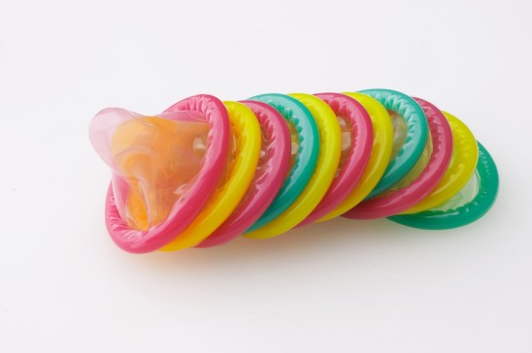
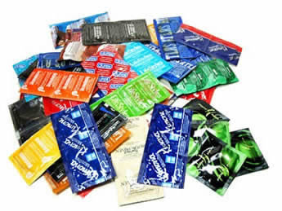
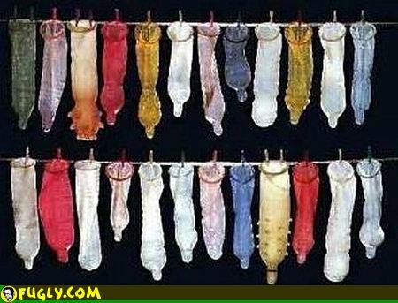
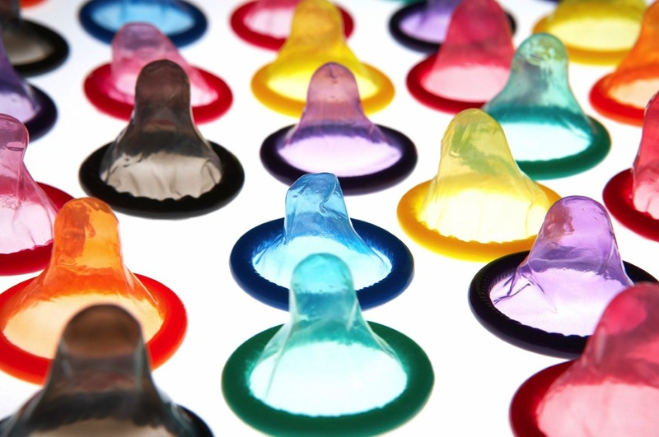

Slide 74
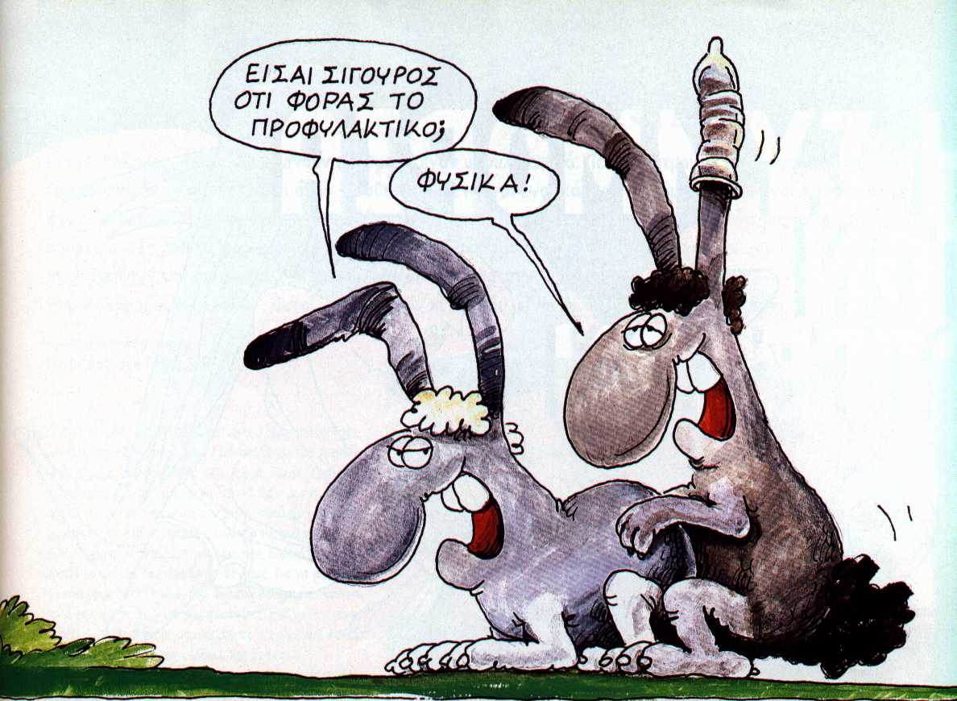

Slide 75
Σεξουαλικώς Μεταδιδόμενα Νοσήματα
Ευχαριστώ για την προσοχή σας

